Slide 1
PEREHDYTYS KIRKON ULKOMAANAVUN TYÖSTÄ
SEURAKUNTIEN LUOTTAMUSHENKILÖILLE

Slide 2
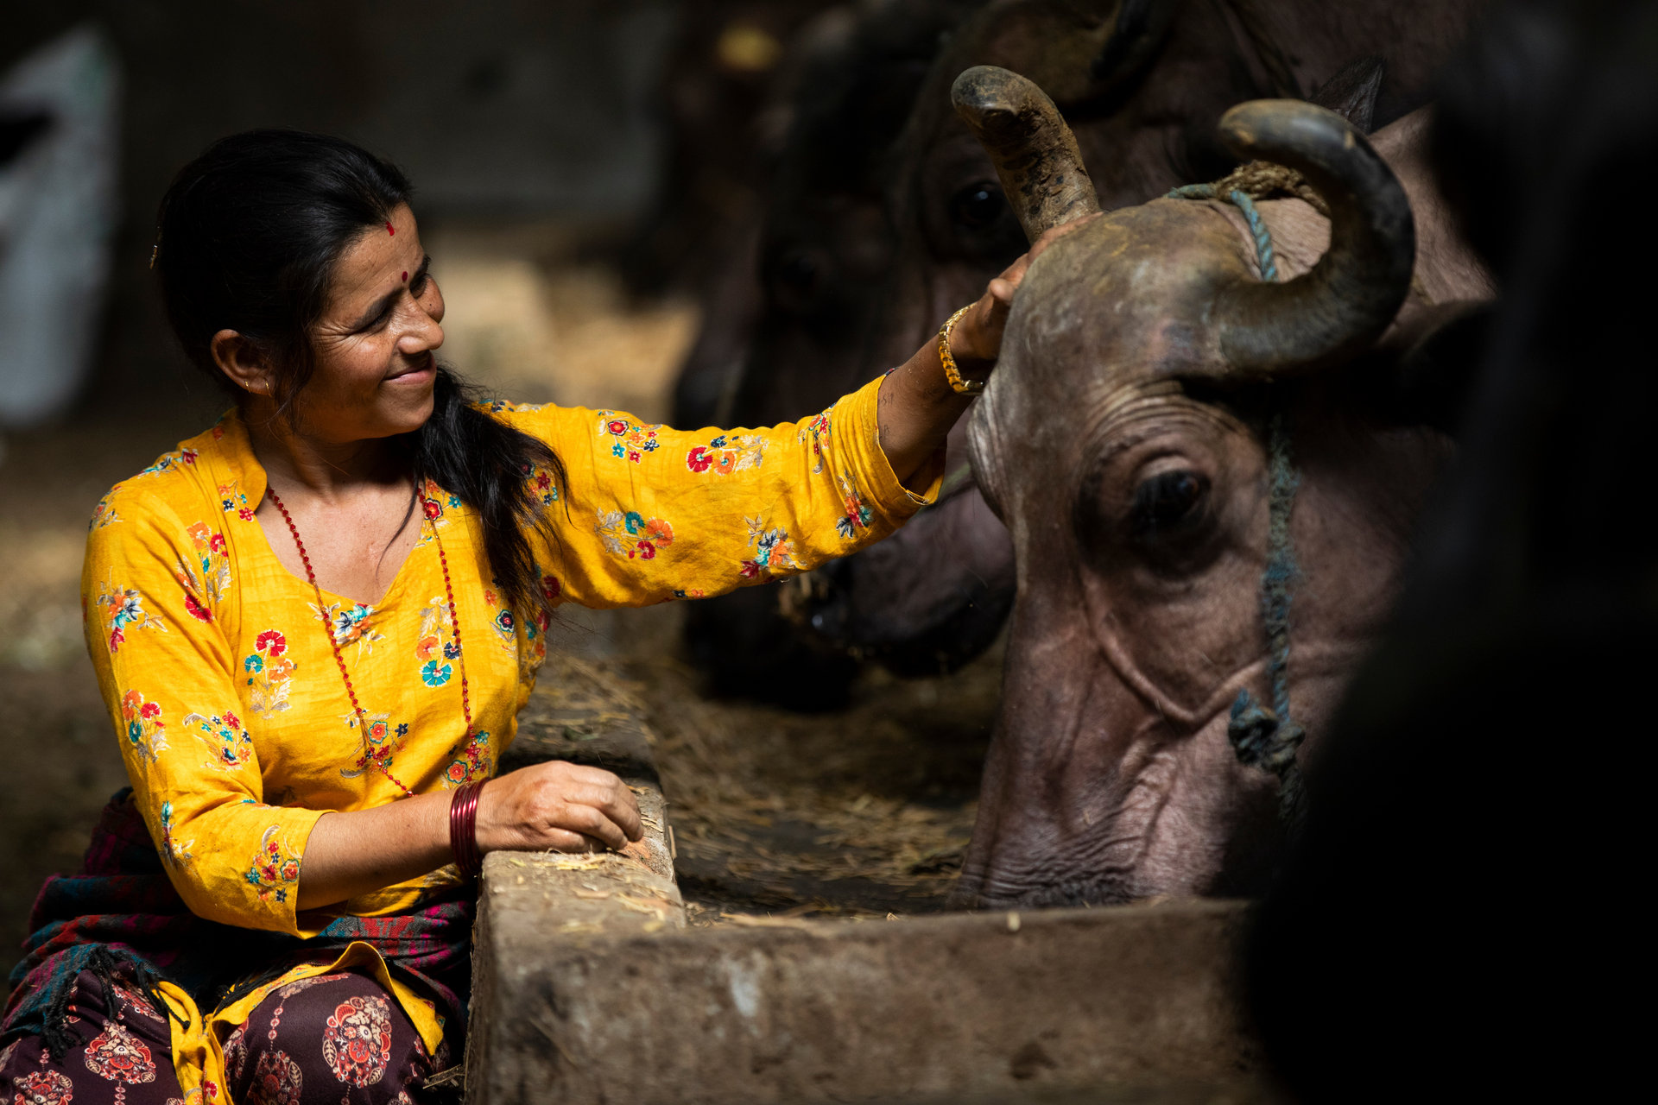
KUA TOTEUTTAA SEURAKUNTIEN KANSAINVÄLISTÄ DIAKONIAA
Kaushila Ghimire kasvattaa puhveleita Nepalissa
Notes:
Kirkon Ulkomaanapu (KUA) on yksi Suomen evankelis-luterilaisen kirkon sopimusjärjestöistä ja tekee kehitysyhteistyötä, humanitaarista avustustyötä ja vaikuttamistyötä kirkon valtuuttamana. Tällä tavoin KUA toteuttaa seurakuntien kansainvälistä diakoniaa.

Slide 3
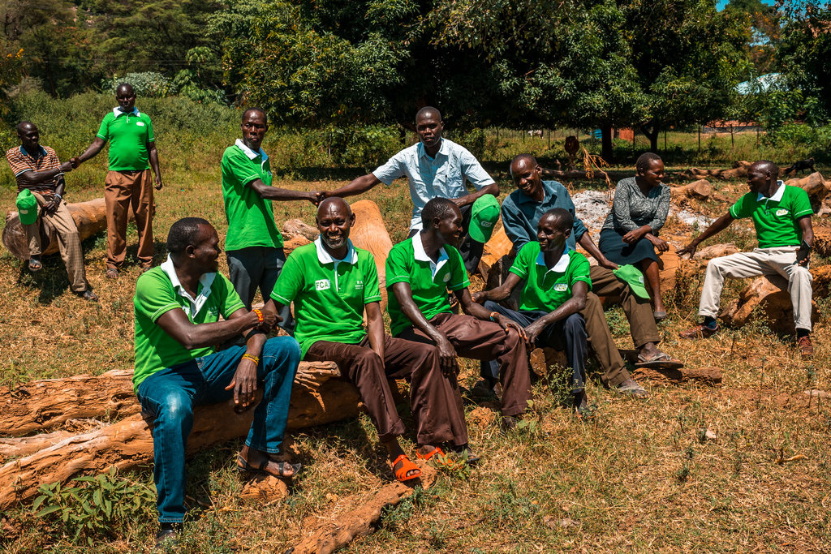
KUA ON KANSAINVÄLINEN KRISTILLINEN AVUSTUSJÄRJESTÖ
Green army - rauhantyöntekijöitä Keniassa
Notes:
KUA on uskoperustainen järjestö, jonka toiminta perustuu Jeesuksen kultaisessa säännössä ja rakkaudenkaksois-käskyssä tiivistämään lähimmäisenrakkauteen.
KUA:n tavoitteena on luoda toivoa, rakentaa rauhaa ja edistää oikeudenmukaisuutta.
KUA:lla on tällä hetkellä maatoimistoja 12 maassa Afrikassa, Aasiassa, Lähi-idässä ja Euroopassa. Viimeisimpänä on avattu maatoimisto Ukrainaan.

Slide 4
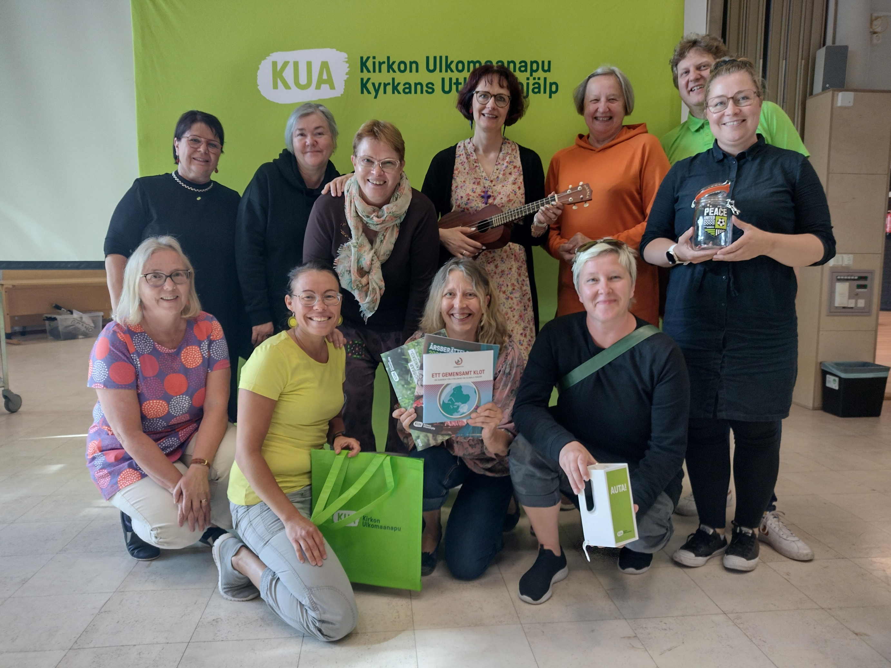
KUA TOTEUTTAA YHDESSÄ SEURAKUNTIEN KANSSA OIKEUDENMUKAISEMPAA MAAILMAA
Yhteyshenkilötyöryhmä 2022-2023
Notes:
Lähes jokaisessa seurakunnassa on KUA:n yhteyshenkilö. Seurakunta nimittää yhteyshenkilöksi kansainvälisestä diakoniasta kiinnostuneen seurakunnan työntekijän ja/tai vapaaehtoisen. Yhteyshenkilö saa tiedon Kirkon Ulkomaanavun, ajankohtaisista asioista sekä koulutusta ja tukea työhön. Yhteyshenkilöt ovat mukana kehittämässä KUA:n materiaaleja ja toimintaa.
{[Tässä yhteydessä on hyvä mainita oman seurakunna KUA yhteyshenkilöt ja mahdollisesti tarjota tehtävää myös jollekin luottamushenkilölle]}
Jokaisesta hiippakunnasta on myös edustajia KUAn yhteyshenkilötyöryhmässä, jossa kehitetään yhteyttä seurakuntien kanssa. (Kuvassa)

Slide 5
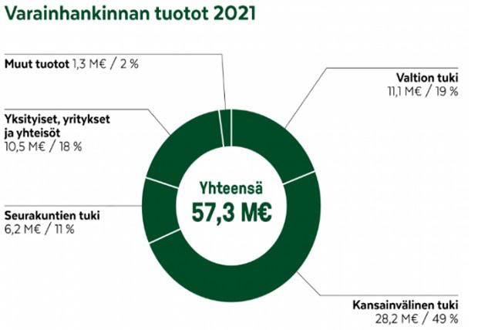
Notes:
Kotimaassa Kirkon Ulkomaanavun tärkein sidosryhmä on evankelis-luterilainen kirkko ja sen seurakunnat.
Seurakuntien yhteydessä toimii erilaisia vapaaehtoisverkostoja kuten nuorten vaikuttamisverkosto Changemaker, Naisten Pankki sekä Opettajat ilman rajoja.
Kirkon Ulkomaanavun työn rahoituspohja koostuu useasta lähteestä.

Slide 6
KUA PYSTYY MONINKERTAISTAMAAN SEURAKUNTIEN MYÖNTÄMÄN TUEN
Esimerkki
Seurakunnan tuki hankkeen omarahoitusosuutena
20 %
Muun rahoittajan antama osuus hankkeeseen 80%
Seurakunnan 3 000 € tuella
KUA voi käynnistää 15 000 € hankkeen
Notes:
Seurakuntien talousarviotuet mahdollistavat kansainvälisen rahoituksen ja Suomen valtion tuen hakemisen, sillä niiden avulla KUA pystyy kattamaan vaadittavat omarahoitusosuudet.

Slide 7
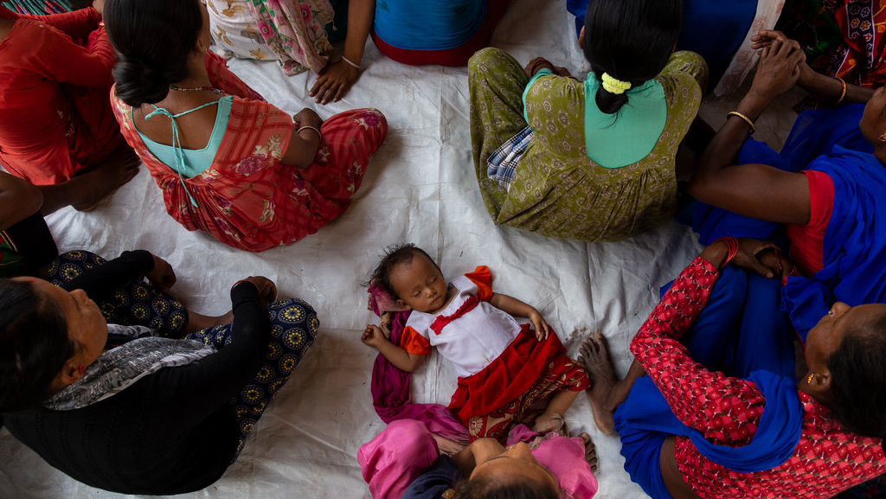
TYÖN VAIKUTTAVUUDESTA JA VASTUULLISUUDESTA
Vuonna 2021 KUA:n työ tavoitti eri toimintamaissa ja katastrofialueilla lähes 500 000 suoraa avunsaajaa.
Notes:
Laatu ja vastuullisuus ovat KUAn työn keskeisiä periaatteita.
Tuloksekkaan toiminnan perustana ovat osaava henkilöstö, hyvä toimintaympäristön tuntemus, monipuolista asiantuntemusta hyödyntävä suunnittelu, säännöllinen seuranta ja arviointi, sekä huolellinen riskinhallinta. Työtämme ohjaavat lisäksi kansainväliset säännöt ja standardit, sekä sisäiset toimintaperiaatteet ja -ohjeet.

Slide 8
TYÖN VAIKUTTAVUUDESTA JA VASTUULLISUUDESTA
Vuonna 2021 kaikista toimintakuluista käytettiin avustustoimintaan lähes 90%
10 %
Tukitoimet, kuten työn laadun valvominen ja avun perille viemisen varmentaminen takaavat työn vaikuttavuuden.
Notes:
Jotta työ voi olla laadukasta ja luotettavaa, täytyy siihen myös käyttää rahaa. Kirkon Ulkomaanapu suurena toimijana pystyy kuitenkin pitämään varsinaiseen avustustyöhön kohdistuvan rahan osuuden erittäin korkeana.

Slide 9
TEOLOGINEN PERUSTA
“Minun tahtoni on, että te lähdette liikkeelle ja tuotatte hedelmää,
sitä hedelmää, joka pysyy.” (Joh.15:16)
Notes:
Jokainen ihminen on mittaamattoman arvokas. Tämän perusteella Kirkon
Ulkomaanapu auttaa valikoimatta ja toimii
yhteistyössä kaikkien ihmisten kanssa.
Jeesuksessa Jumala on tullut ihmiseksi ja
asettunut kärsivän ihmisen osaan.Apua tarvitsevassa lähimmäisessä voimme kohdata itse
Jeesuksen. Siksi lähimmäisestä välittäminen
ja hänen auttamisensa on erottamaton osa
kristityn identiteettiä. Se on tapa, jolla kristityt
ymmärtävät oman tehtävänsä tässä maailmassa.

